Slide 1
Миссия 1. Начало

Slide 2
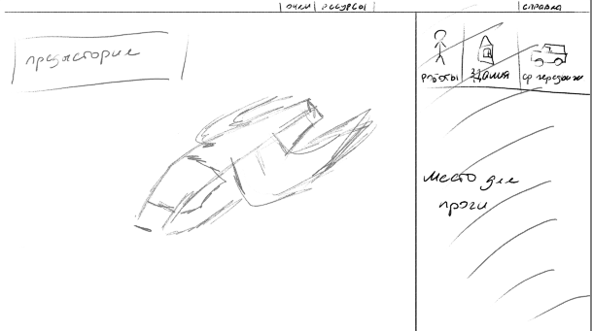
Начало
Предыстория: (надо проработать, не так срочно)

Slide 3
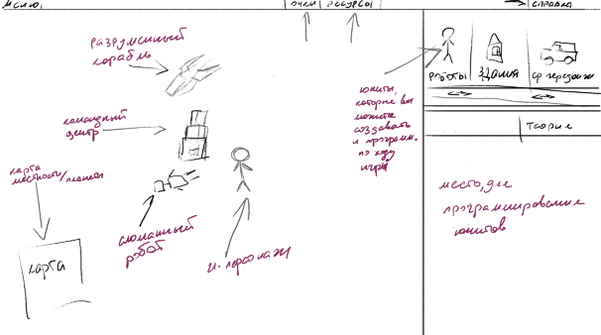
2. Объяснение интерфейса, первичный левел дизайн
Левел дизайн: на карте находится командный центр, разрушенный робот, главный персонаж (механик, управляемый игроком) и блок ресурсов (камня или чего-то подобного), скрытый за туманом войны

Slide 4
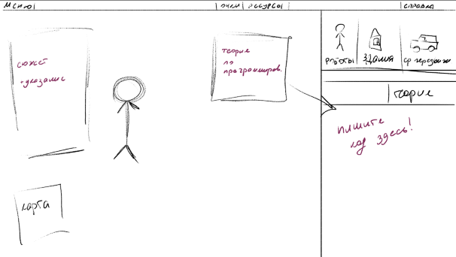
3. теория по проге
Геймплей:
Выводится окно с инструкцией по починке сломанного робота, после чего, механик, управляемый игроком напрямую, чинит разобранного робота. Затем, игрок отправляет механика в командный центр. После этого, появляется задача-протестировать робота.

Slide 5
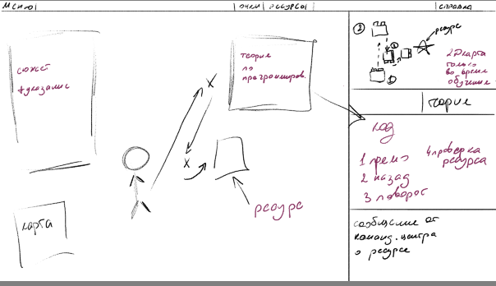
4. программирование робота
Итак, мы починили робота, и такие "Надо потестить как он ходит" Говорим игроку написать разовую команду для робота
робот дошел до ресурсов и повернулся к ним лицом Теперь ему надо понять, полезен ресурс или нет (это можно сделать фишкой такой, что типа если нет какого-то условия для нормальной добычи и хранения ресурсов, то собирать его нет смысла)

Slide 6
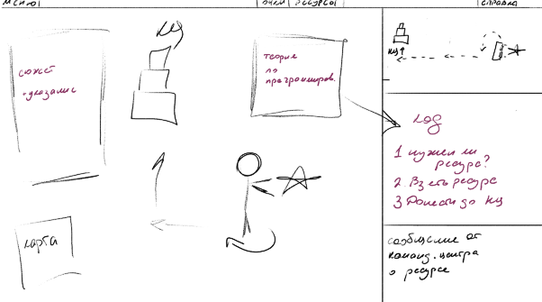
5. что делать с ресурсами
Первым делом, чтобы узнать название ресурса, игрок его сканирует, после чего ему возвращается в консоли название ресурса. Игрок вбивает название ресурса, после чего робот отправляет сообщение на базу. Это занимает какое-то время, пока не пришла обратная смс-ка с базы, что надо добывать. Как только робот получил смс-ку, он добывает ресурс.
После этого роботу надо донести ресурсы до командного центра.

Slide 7
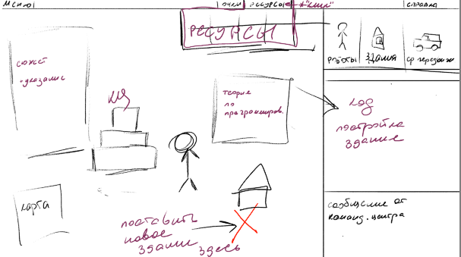
6. постройка здания
Изначально у игрока будет какое-то количество ресурсов, а того, что он донесет до базы-будет достаточно для того, чтобы построить здание по переработке ресурсов.
Таким образом, игрок построит здание там, где ему захочется, после чего идет проверка на идиота, которая состоит в том, что игрок не сможет построить здание на клетке, которая занята каким-либо объектом

Slide 8
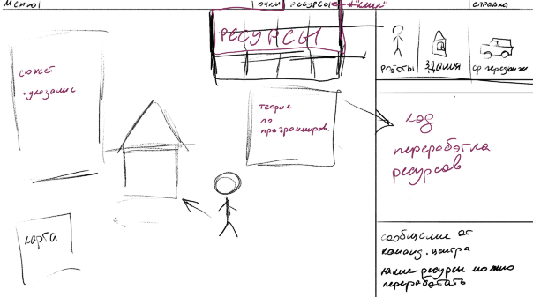
7. создание новый ресурсов
Как только игрок построил здание, ему нужно переработать имеющийся у него другой ресурс (железо/сталь/что-нибудь подобное) в части роботов. Для этого он пишет разовую команду для здания по переработке материалов.

Slide 9
Завершение первой миссии
Далее игроку предлагается самостоятельно (по предыдущему алгоритму) построить здание для разработки новых роботов. После этого, для завершении миссии, игроку требуется создать 5 новых роботов, для чего он пишет еще один разовый код
Вследствие цикла, игроком будет создано 5 роботов рабочих, после чего миссия завершится.

